Slide 1
О ходе исполнения закона Архангельской области от 19.10.2006 № 251-внеоч.-ОЗ «О профилактике безнадзорности и правонарушений несовершеннолетних в Архангельской области»
МИНИСТЕРСТВО ТРУДА, ЗАНЯТОСТИ
И СОЦИАЛЬНОГО РАЗВИТИЯ АРХАНГЕЛЬСКОЙ ОБЛАСТИ
Заместитель начальника управления - начальник отдела семейной политики
управления социального развития министерства труда, занятости и социального развития Архангельской области
Елена Владимировна Колпакова
27 октября 2016 года

Slide 2
Положение о министерстве труда, занятости и социального развития Архангельской области, утвержденное постановлением Правительства Архангельской области от 27.03.2012 N 117-пп
организация выявления и учета несовершеннолетних, нуждающихся в помощи государства в связи с безнадзорностью или беспризорностью, а также семей, находящихся в социально опасном положении;
осуществление мер по профилактике безнадзорности несовершеннолетних и организация индивидуальной профилактической работы в отношении безнадзорных и беспризорных несовершеннолетних, их родителей или иных законных представителей, не исполняющих своих обязанностей по воспитанию, содержанию несовершеннолетних и (или) отрицательно влияющих на их поведение либо жестоко обращающихся с ними;
организация внедрения в деятельность учреждений и служб, предоставляющих социальные услуги несовершеннолетним и их семьям, современных методик и технологий социальной реабилитации;
осуществление полномочий уполномоченного исполнительного органа государственной власти Архангельской области в сфере организации отдыха, оздоровления и занятости детей
Notes:
Полномочия министерства в части реализации закона Архангельской области от 19.10.2006 N 251-внеоч.-ОЗ "О профилактике безнадзорности и правонарушений несовершеннолетних в Архангельской области», в соответствии с Положением о министерстве труда, занятости и социального развития Архангельской области, утвержденным постановлением Правительства Архангельской области от 27.03.2012 N 117-пп, представлены на слайде

Slide 3
Постановление Правительства Архангельской области от 07.12.2010 N 373-пп «Об утверждении Положения о формировании, ведении и использовании единого областного банка данных о несовершеннолетних и (или) семьях, находящихся в социально опасном положении, и Порядка взаимодействия органов и учреждений системы профилактики безнадзорности и правонарушений несовершеннолетних по выявлению, учету и организации индивидуальной профилактической работы в отношении несовершеннолетних и (или) семей, находящихся в социально опасном положении, на территории Архангельской области»
Notes:
Вопросы выявления, учета и организации индивидуальной профилактической работы в отношении несовершеннолетних и (или) семей, находящихся в социально опасном положении, ведения и использования единого областного банка данных регламентированы постановлением Правительства Архангельской области от 07.12.2010 N 373-пп.
На слайде представлена динамика количества семей и несовершеннолетних, находящихся в социально-опасном положении и группе социального риска, работа с которыми осуществляется в соответствии с постановлением 373-пп. Диаграмма показывает постоянный рост количества как семей и детей, находящихся в социально опасном положении, так и семей социального риска. Рост количества семей, в отношении которых проводится индивидуальная профилактическая работа

Slide 4
Количество сообщений о фактах семейного неблагополучия
Основные причины постановки на учет
Источники информации
Notes:
На слайде представлены статистические сведения об информации поступающей в государственные организации социального обслуживания семьи и детей Архангельской области, а также источники информации, поступившей за 9 месяцев 2016 года. Необходимо отметить постоянный рост количества сообщений о семейном неблагополучии. При этом структура взаимодействия (откуда поступает информация) в части информирования о выявленном семейном неблагополучии остается стабильной. Причины постановки на учет представлены на слайде: необходимо отметить, что самой частой причиной является отсутствие контроля со стороны родителей за воспитанием и обучением детей; на втором месте – наличие факторов, отрицательно влияющих на воспитание детей; в 18 процентах случаев – неисполнение родителями своих обязанностей; в 6 процентах случаев – жестокое обращение с детьми

Slide 5
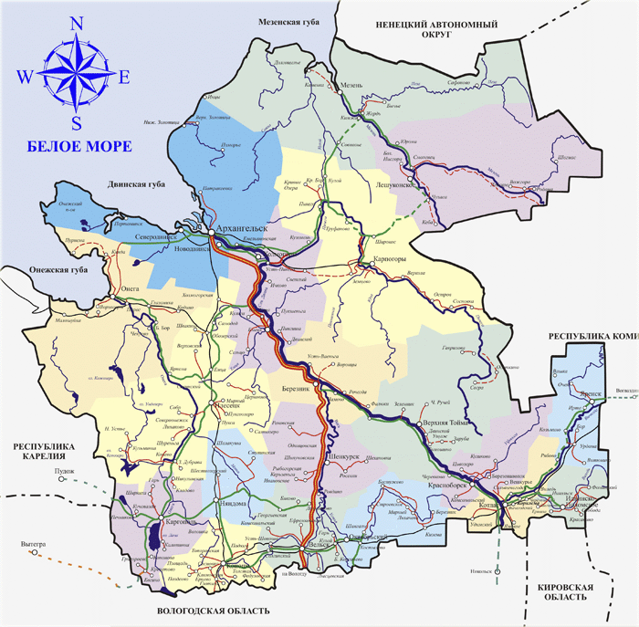
СЕТЬ ГОСУДАРСТВЕННЫХ УЧРЕЖДЕНИЙ СОЦИАЛЬНОГО ОБСЛУЖИВАНИЯ СЕМЕЙ С ДЕТЬМИ АРХАНГЕЛЬСКОЙ ОБЛАСТИ
5
Notes:
В Архангельской области сформирована сеть учреждений социального обслуживания семьи и детей, осуществляющих деятельность по защите детей, находящихся в социально опасном положении, в которую включены 24 учреждения (9 социально-реабилитационных центров для несовершеннолетних, нуждающихся в социальной реабилитации; 2 центра социальной помощи семье и детям; 13 отделений профилактики детской безнадзорности и семейного неблагополучия в комплексных центрах социального обслуживания). В данных учреждениях предусмотрено 213 мест в отделениях круглосуточного пребывания, а также 130 мест в отделениях дневного пребывания. Необходимо отметить, что отделения дневного пребывания как стационарозамещающая форма обслуживают большее количество несовершеннолетних в связи с использованием таких отделений в качестве лагерей с дневным пребыванием в каникулярный период.

Slide 6
Notes:
В государственных учреждениях функции по профилактике детской безнадзорности осуществляют 108 специалистов, в том числе 19 педагогов-психологов. В связи с увеличением количества семей, состоящих на учете в государственных организациях социального обслуживания, растет нагрузка на каждого специалиста. В 13 муниципальных образованиях нагрузка превышает 20 семей на одного специалиста. При этом необходимо учитывать территориальную удаленность многих сельских поселений от районных центров. Трудности в работе влекут за собой высокий уровень текучести кадров. Специалисты уходят в смежные сферы, например, образовательные организации, органы опеки и попечительства. Одной из причин ухода специалисты считают низкую заработную плату. Вновь и вновь возникает необходимость обучать новых специалистов, повышать их квалификацию.

Slide 7
Государственные организации социального обслуживания семьи и детей Архангельской области:
Федеральный закон
от 24 июня 1999 года
№ 120-ФЗ
«Об основах системы профилактики безнадзорности и правонарушений несовершеннолетних»
предоставляют социальные услуги несовершеннолетним, находящимся в социально опасном положении или иной трудной жизненной ситуации
Федеральный закон
от 28 декабря 2013 года № 442-ФЗ
«Об основах социального обслуживания граждан в Российской Федерации»
предоставляют социальное обслуживание в 3 формах социального обслуживания, включая оказание социально-бытовых услуг, социально-медицинских услуг, социально-психологических услуг, социально-педагогических услуг, социально-трудовых услуг, социально-правовых услуг, срочных социальных услуг
выявляют несовершеннолетних, находящихся в социально опасном положении, а также семьи, несовершеннолетние члены которых нуждаются в социальных услугах, осуществляют социальную реабилитацию этих лиц, оказывают им необходимую помощь в соответствии с индивидуальными программами социальной реабилитации
принимают участие в пределах своей компетенции в индивидуальной профилактической работе с безнадзорными несовершеннолетними, а также оказывают содействие в организации оздоровления и отдыха несовершеннолетних, нуждающихся в помощи государства
оказывают содействие в предоставлении медицинской, психологической, педагогической, юридической, социальной помощи, не относящейся к социальным услугам (социальное сопровождение)
Notes:
Федеральный закон от 28 декабря 2013 года № 442-ФЗ «Об основах социального обслуживания граждан в Российской Федерации», регламентируя предоставление социальных услуг, при этом не регулирует деятельность по профилактике безнадзорности и правонарушений несовершеннолетних. В целях регулирования отношений, возникающих в связи с деятельностью по профилактике безнадзорности и правонарушений несовершеннолетних, на территории Архангельской области применяются нормы Федерального закона от 24 июня 1999 года № 120-ФЗ «Об основах системы профилактики безнадзорности и правонарушений несовершеннолетних».
Социальные услуги предоставляются несовершеннолетним, находящимся на территории Архангельской области, в соответствии с областным законом от 24 октября 2014 года № 190-11-ОЗ «О реализации государственных полномочий Архангельской области в сфере социального обслуживания граждан». В соответствии со статьей 22 Федерального закона № 442-ФЗ при необходимости гражданам, в том числе родителям, опекунам, попечителям, иным законным представителям несовершеннолетних детей, оказывается содействие в предоставлении медицинской, психологической, педагогической, юридической, социальной помощи, не относящейся к социальным услугам (социальное сопровождение). Государственные учреждения предоставляют социальные услуги несовершеннолетним, находящимся в социально опасном положении или иной трудной жизненной ситуации, включая социально-бытовые, социально-медицинские, социально-психологические, социально-педагогические и социально-правовые услуги, а также мероприятия по социальной адаптации и реабилитации детей в условиях круглосуточного и дневного стационара, а также на дому.

Slide 8
Notes:
Ежегодно курс реабилитации в условиях круглосуточного стационара проходят более 500 детей (в 2014 году – 705 детей, в 2015 году – 497 детей, за 9 месяцев 2016 года – 576 детей), в условиях отделений дневного пребывания – более 3000 детей (в 2013 году – 4336 детей, в 2014 году – 4237 детей, в 2015 году – 3105 детей). Основная задача учреждений круглосуточного стационарного обслуживания – обеспечить ребенку курс социальной реабилитации и приложить все усилия для возвращения ребенка в семью. Статистическая информация о формах жизнеустройства детей представлена на слайде.

Slide 9
Подпрограмма № 5 «Семья и дети Архангельской области» государственной программы Архангельской области «Социальная поддержка граждан в Архангельской области (2013 – 2018 годы)»
2014
11 327,0 тыс. рублей
2015
4 149,0 тыс. рублей
2016
22 466,2 тыс. рублей
2013
52 862,3 тыс. рублей
Notes:
Мероприятия, направленные на развитие системы профилактики безнадзорности и правонарушений несовершеннолетних в Архангельской области, реализуются в рамках подпрограммы № 5 «Семья и дети Архангельской области» государственной программы Архангельской области «Социальная поддержка граждан в Архангельской области (2013 – 2018 годы)», утвержденной постановлением Правительства Архангельской области от 12 октября 2012 года № 464-пп. Общий объем финансирования подпрограммы № 5 в 2016 году составил 22 466,2 тыс. рублей (в 2014 году – 11 327,0 тыс. рублей, в 2015 году – 4 149,0 тыс. рублей). В рамках подпрограммы № 5 реализуются мероприятия, направленные на профилактику суицидов, преступности несовершеннолетних, преступлений против детей, краткую информацию о которых вы видите на следующем слайде

Slide 10
Технологии работы по профилактике безнадзорности несовершеннолетних
и семейного неблагополучия
Детский телефон доверия
1875 звонков за 9 месяцев 2016 года, в том числе 1213 звонков
от детей и подростков
Мобильная уличная работа – осуществлено 213 рейдов, 1053 несовершеннолетних, находящихся в трудной жизненной ситуации, получили социальную помощь
В 2016 году в отношении 255 несовершеннолетних, преступивших закон, организовано социальное сопровождение, проведена 61 процедура примирения
Продолжена работа клубов многодетных семей в пяти учреждениях социального обслуживания семьи и детей,
в работе клубов в 2015 и 2016 годах приняли участие 720 человек
Продолжена реализация проекта«Крепкая семья. Оказание помощи семье в воспитании детей в Архангельской области». Педагогическую компетенцию повысили 675 родителей
Notes:
В рамках деятельности государственные учреждения реализуют современные технологии и методики. Кроме представленных на слайде, хочется сказать еще о нескольких из них: проведеан вторая областная выставка-форум "Вместе ради детей", в которой приняли участие 120 человек; продолжена деятельность служб социализации несовершеннолетних, вступивших в конфликт с законом, в 5 организациях социального обслуживания семьи и детей Архангельской области; продолжено развитие служб примирения в 6 организациях социального обслуживания семьи и детей Архангельской области;
организациями социального обслуживания семьи и детей Архангельской области выявлены и поставлены на учет 592 семьи, находящиеся в социально опасном положении, в которых воспитывается 1053 ребенка; продолжена работа служб детского телефона доверия с единым федеральным номером 88002000122; в мероприятиях, реализуемых в клубах многодетных семей в 5 организациях социального обслуживания семьи и детей Архангельской области, приняли участие 168 семей; проведен четвертый областной конкурс «Лучшая семья Архангельской области», в котором приняли участие 27 семей Архангельской области; в рамках реализации проекта «Реклама счастья» 4 макета наружной рекламы, пропагандирующей семейные ценности, размещены в 3 муниципальных районах Архангельской области и 4 городских округах г. Архангельска.

Slide 11
Динамика изменения численности оздоровленных детей за летний период
в 2012 - 2016 годах
Notes:
11
В Архангельской области исполнительным органом по организации оздоровительной кампании детей определено министерство труда, занятости и социального развития Архангельской области. Всего на проведение оздоровительной кампании детей в 2016 году было запланировано 528,3 млн. рублей. В целом за летний период охват детей организованными формами отдыха и оздоровления составил 43 процента (51 982 человека) от числа детей школьного возраста, что соответствует уровню 2015 года. Общее число детей, направленных в организации отдыха и оздоровления в летний период 2016 года составило 50 706 человек, из них 37 692 ребенка отдохнуло в лагерях Архангельской области,
11 765 детей выехало за пределы Архангельской области. В многодневных походах и экспедициях на территории Архангельской области побывали 1 249 детей. В летний период 2016 года на территории Архангельской области отработало 471 учреждение отдыха и оздоровления детей, из которых 23 – стационарные загородные лагеря, 4 лагеря при санаторно-курортных организациях, 23 лагеря палаточного типа, 420 – лагерей с дневным пребыванием.

Slide 12
Notes:
Организация временного трудоустройства несовершеннолетних – еще одно важное направление деятельности министерства. Для информирования несовершеннолетних граждан и их законных представителей об услугах службы занятости, имеющихся вакансиях и консультирования по вопросам регулирования социально-трудовых отношений в учебных заведениях, детских домах, школах-интернатах, социальных приютах специалистами центров занятости организована работа 120 консультационных пунктов центров занятости; организованы 491 ярмарка вакансий, в том числе 67 для молодежи.

Slide 13
Notes:
В целях поиска подходящей работы в отчетном периоде в центры занятости обратилось 4963 несовершеннолетних граждан в возрасте 14 – 18 лет, нашли работу при содействии центров занятости 4559 несовершеннолетних граждан, в том числе 4484 человека – в рамках мероприятий по временному трудоустройству. Основные профессии и виды деятельности, по которым осуществляется трудоустройство несовершеннолетних: рабочий по благоустройству и озеленению территорий, курьер, переплетчик, фасовщик-упаковщик продукции, младший воспитатель, вожатый. Также несовершеннолетним гражданам предлагаются легкие подсобные и сельскохозяйственные работы.

Slide 14
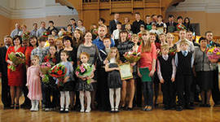
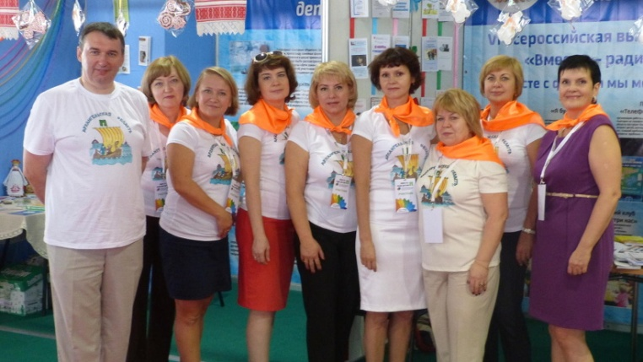
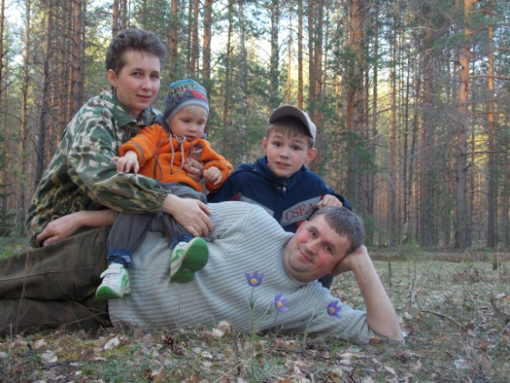
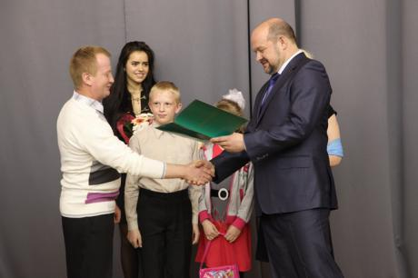
Укрепление института семьи, духовно-нравственных традиций семейных отношений
День семьи
специальный диплом «Признательность»
День семьи, любви
и верности
медаль «За любовь и верность»
День матери
знак отличия «Материнская слава»
Региональная выставка-форум по продвижению лучших социальных практик, направленных на оказание помощи семье
и детям, «Вместе – ради детей!»
Областной конкурс «Лучшая семья Архангельской области»
Региональный форум для родителей «Счастье быть вместе»
Notes:
14
Профилактическая работа должна быть направлена, прежде всего, на укрепление
института семьи, возрождение и сохранение духовно-нравственных традиций
семейных отношений, на повышение уровня жизни и формирование такого
кружения несовершеннолетнего, которое обеспечивает развитие нравственных
ценностей, конструктивное социальное поведение ребенка, мотивацию
и способности к духовно-нравственному развитию. Несколько примеров
мероприятий, обеспечивающих укрепление института семьи представлены на слайде

Slide 15
В проектах в рамках деятельности Национальной родительской ассоциации приняли участие
более 100 семей с детьми
Комплекс мер по развитию эффективных практик социального сопровождения семей с детьми, нуждающихся в социальной помощи, на территории Архангельской области получил финансирование
в размере более 10 млн. рублей
В рамках реализации программы Совета Баренц – Евроарктического региона «Дети и молодежь групп риска» проведено 622 занятия, поддержку получили: 533 семьи, 848 несовершеннолетних
Привлечено более 9 млн. рублей внебюджетных средств, 6042 семей и 10986 детей в трудной жизненной ситуации и с ограниченными возможностями здоровья получили помощь
Notes:
Мероприятия, направленные на поддержку семьи в Архангельской области, реализуются министерством при активном участии региональных общественных организаций. Архангельское региональное отделение Общероссийской общественной организации «Национальная родительская ассоциация социальной поддержки семьи и защиты семейных ценностей», региональное отделение общероссийской общественной организации «Союз женщин России», региональное общественное движение «Совет отцов Архангельской области», региональная общественная организация родителей детей с инвалидностью «Благодея», региональная общественная благотворительная организация «Общество помощи аутичным детям «Ангел», Архангельская региональная общественная организация «Приемная семья», региональная общественная организация многодетных семей Архангельской области «Семь Я» являются партнерами в проведении социально значимых мероприятий, реализации инновационных социальных проектов в сфере поддержке семьи и детей, находящихся в трудной жизненной ситуации.
Необходимо отметить тесное взаимодействие нашего региона с Фондом поддержки детей, находящихся в трудной жизненной ситуации. В 2016 году Комплекс мер по развитию эффективных практик социального сопровождения семей с детьми, нуждающихся в социальной помощи, на территории Архангельской области получил софинансирование в размере более 10 млн. рублей. С 2015 года при финансовой поддержке Фонда в области реализуется инновационная социальная программа «Право быть равным», направленная на организацию системной помощи, абилитации и реабилитации детей-инвалидов и детей раннего возраста с ограниченными возможностями здоровья.

Slide 16
Задачи на 2017 год
сформировать региональную программу, направленную на реабилитацию детей, находящихся в конфликте с законом (совершивших правонарушения и преступления), профилактику безнадзорности и беспризорности детей, преступности несовершеннолетних, для участия в конкурсном отборе Фонда поддержки детей, находящихся в трудной жизненной ситуации, в 2017 году;
рассмотреть вопрос о создании ресурсного центра помощи детям, пострадавшим от преступлений, на базе государственного бюджетного комплексного учреждения Архангельской области общего типа «Архангельский центр социальной помощи семье и детям»;
рассмотреть вопрос о привлечении негосударственных некоммерческих организаций к предоставлению социальных услуг семьям с детьми;
проработать вопрос по увеличению количества лагерей с дневным пребыванием на базе государственных организаций социального обслуживания семьи и детей Архангельской области

